Slide 1

CS1033 Assignment 1 Slide Show (Group 3)

Slide 2

1/120
Notes:
zlu64_poster.jpg

Slide 3

2/120
Notes:
zliu968_poster.jpg

Slide 4

3/120
Notes:
zliu722_poster.jpg

Slide 5

4/120
Notes:
zlian27_poster.jpg

Slide 6

5/120
Notes:
zli846_poster.jpg

Slide 7

6/120
Notes:
zjian52_poster.jpg

Slide 8

7/120
Notes:
yliu3855_poster.jpg

Slide 9

8/120
Notes:
yliu3534_poster.jpg

Slide 10

9/120
Notes:
yli3929_poster.jpg

Slide 11

10/120
Notes:
yli3925_poster.jpg

Slide 12

11/120
Notes:
yli3867_poster.jpg

Slide 13

12/120
Notes:
yli3762_poster.jpg

Slide 14

13/120
Notes:
yli2849_poster.jpg

Slide 15

14/120
Notes:
ylei63_poster.jpg

Slide 16

15/120
Notes:
yle4_poster.jpg

Slide 17

16/120
Notes:
ykwon49_poster.jpg

Slide 18

17/120
Notes:
yjin363_poster.jpg

Slide 19

18/120
Notes:
yjian586_poster.jpg

Slide 20

19/120
Notes:
yjia224_poster.jpg

Slide 21

20/120
Notes:
yhu486_poster.jpg

Slide 22

21/120
Notes:
xle5_poster.jpg

Slide 23

22/120
Notes:
vli94_poster.jpg

Slide 24

23/120
Notes:
vle32_poster.jpg

Slide 25

24/120
Notes:
ukhan55_poster.jpg

Slide 26

25/120
Notes:
tju5_poster.jpg

Slide 27

26/120
Notes:
tjiang69_poster.jpg

Slide 28

27/120
Notes:
tison3_poster.jpg

Slide 29

28/120
Notes:
slim226_poster.jpg

Slide 30

29/120
Notes:
slee2589_poster.jpg

Slide 31

30/120
Notes:
slange6_poster.jpg

Slide 32

31/120
Notes:
skurian5_poster.jpg

Slide 33

32/120
Notes:
skothar5_poster.jpg

Slide 34

33/120
Notes:
skosturi_poster.jpg

Slide 35

34/120
Notes:
skarmy_poster.jpg

Slide 36

35/120
Notes:
sjing22_poster.jpg

Slide 37

36/120
Notes:
silic4_poster.jpg

Slide 38

37/120
Notes:
rlim24_poster.jpg

Slide 39

38/120
Notes:
rlichten_poster.jpg

Slide 40

39/120
Notes:
rkhan334_poster.jpg

Slide 41

40/120
Notes:
rkaufma2_poster.jpg

Slide 42

41/120
Notes:
rjain57_poster.jpg

Slide 43

42/120
Notes:
rhuang84_poster.jpg

Slide 44

43/120
Notes:
qli539_poster.jpg

Slide 45

44/120
Notes:
plu46_poster.jpg

Slide 46

45/120
Notes:
oker_poster.jpg

Slide 47

46/120
Notes:
nlam46_poster.jpg

Slide 48

47/120
Notes:
nhuiskam_poster.jpg

Slide 49

48/120
Notes:
mlouie9_poster.jpg

Slide 50

49/120
Notes:
mlonghu2_poster.jpg

Slide 51

50/120
Notes:
mlindse4_poster.jpg

Slide 52

51/120
Notes:
mlee884_poster.jpg

Slide 53

52/120
Notes:
mlebarro_poster.jpg

Slide 54

53/120
Notes:
mkukadia_poster.jpg

Slide 55

54/120
Notes:
mkhesrav_poster.jpg

Slide 56

55/120
Notes:
mkhatte_poster.jpg

Slide 57

56/120
Notes:
mkaak2_poster.jpg

Slide 58
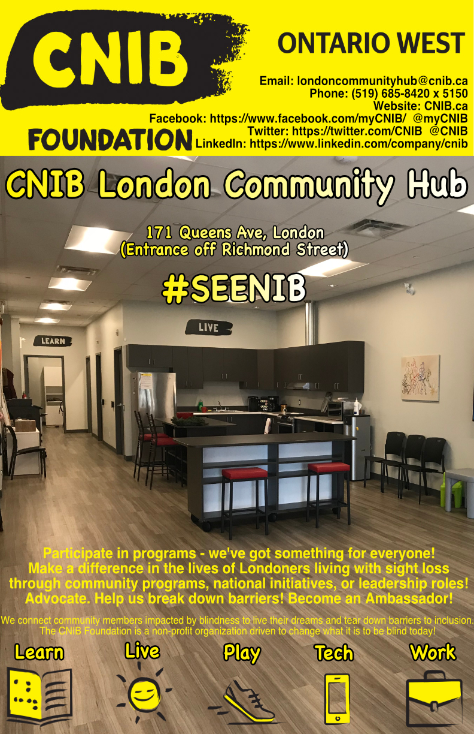
57/120
Notes:
mjung56_poster.jpg

Slide 59

58/120
Notes:
milori2_poster.jpg

Slide 60

59/120
Notes:
mifurung_poster.jpg

Slide 61

60/120
Notes:
lislam2_poster.jpg

Slide 62

61/120
Notes:
kling27_poster.jpg

Slide 63

62/120
Notes:
klee775_poster.jpg

Slide 64

63/120
Notes:
klai222_poster.jpg

Slide 65

64/120
Notes:
kkube_poster.jpg

Slide 66
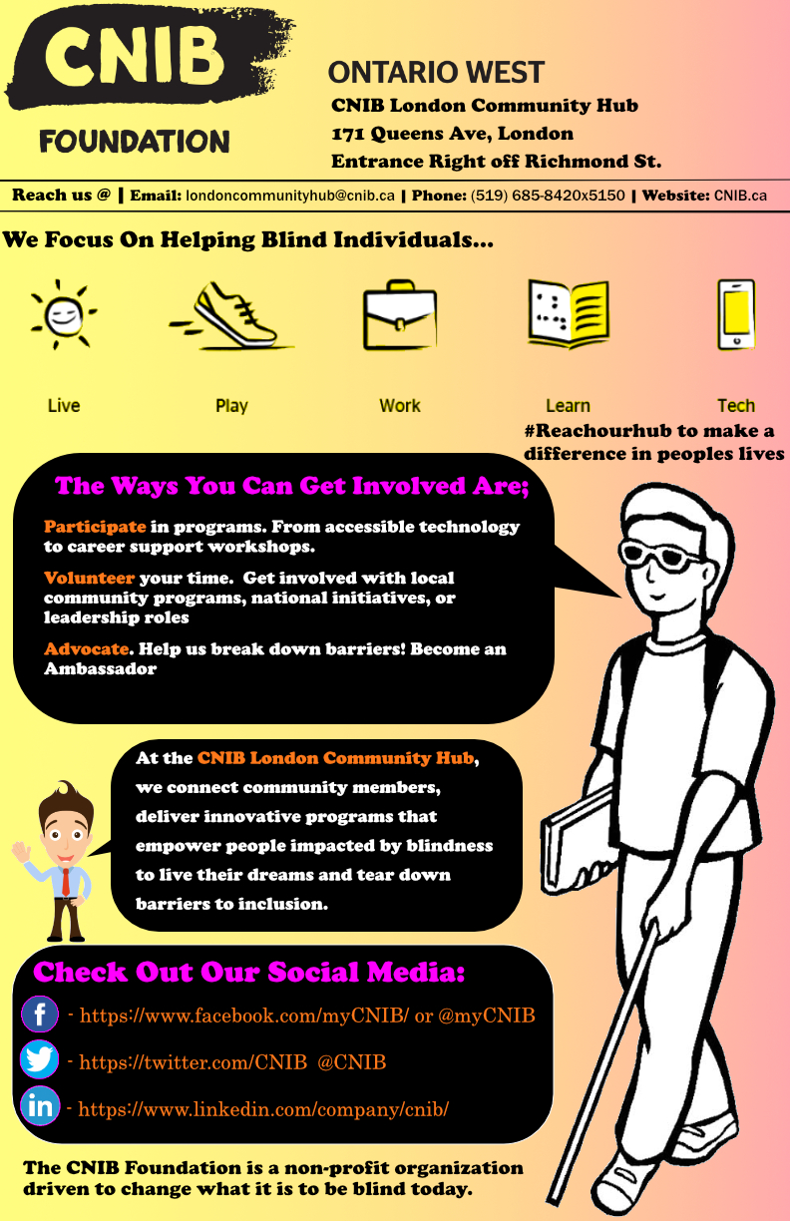
65/120
Notes:
kkacvins_poster.jpg

Slide 67

66/120
Notes:
kinch4_poster.jpg

Slide 68

67/120
Notes:
jlis3_poster.jpg

Slide 69

68/120
Notes:
jli3496_poster.jpg

Slide 70

69/120
Notes:
jli2829_poster.jpg

Slide 71

70/120
Notes:
jli2445_poster.jpg

Slide 72

71/120
Notes:
jlee3453_poster.jpg

Slide 73

72/120
Notes:
jlebla43_poster.jpg

Slide 74

73/120
Notes:
jkoonar_poster.jpg

Slide 75

74/120
Notes:
jkingsl2_poster.jpg

Slide 76

75/120
Notes:
jkaramit_poster.jpg

Slide 77

76/120
Notes:
jkan29_poster.jpg

Slide 78

77/120
Notes:
jibrah4_poster.jpg

Slide 79

78/120
Notes:
hli847_poster.jpg

Slide 80

79/120
Notes:
hlefton2_poster.jpg

Slide 81

80/120
Notes:
hkim869_poster.jpg

Slide 82

81/120
Notes:
hirvine7_poster.jpg

Slide 83

82/120
Notes:
gjoseph7_poster.jpg

Slide 84

83/120
Notes:
fkamali_poster.jpg

Slide 85

84/120
Notes:
fjohnso4_poster.jpg

Slide 86

85/120
Notes:
eloucks_poster.jpg

Slide 87

86/120
Notes:
eliu86_poster.jpg

Slide 88

87/120
Notes:
elam85_poster.jpg

Slide 89

88/120
Notes:
dlamber8_poster.jpg

Slide 90

89/120
Notes:
dkassir2_poster.jpg

Slide 91

90/120
Notes:
cllewell_poster.jpg

Slide 92

91/120
Notes:
clim57_poster.jpg

Slide 93

92/120
Notes:
cli779_poster.jpg

Slide 94

93/120
Notes:
cletsche_poster.jpg

Slide 95

94/120
Notes:
clee887_poster.jpg

Slide 96

95/120
Notes:
clee857_poster.jpg

Slide 97

96/120
Notes:
clebla25_poster.jpg

Slide 98

97/120
Notes:
clavign7_poster.jpg

Slide 99

98/120
Notes:
clasis_poster.jpg

Slide 100

99/120
Notes:
clanger2_poster.jpg

Slide 101

100/120
Notes:
ckenne87_poster.jpg

Slide 102

101/120
Notes:
ckamath2_poster.jpg

Slide 103

102/120
Notes:
cjung42_poster.jpg

Slide 104

103/120
Notes:
cjudkins_poster.jpg

Slide 105

104/120
Notes:
cjone83_poster.jpg

Slide 106

105/120
Notes:
cjano_poster.jpg

Slide 107

106/120
Notes:
bliu367_poster.jpg

Slide 108

107/120
Notes:
bledbury_poster.jpg

Slide 109

108/120
Notes:
ble22_poster.jpg

Slide 110

109/120
Notes:
bkeddie_poster.jpg

Slide 111

110/120
Notes:
bjiang68_poster.jpg

Slide 112

111/120
Notes:
bjiang58_poster.jpg

Slide 113

112/120
Notes:
bhutto2_poster.jpg

Slide 114

113/120
Notes:
bhu72_poster.jpg

Slide 115

114/120
Notes:
alehocz_poster.jpg

Slide 116

115/120
Notes:
alam373_poster.jpg

Slide 117

116/120
Notes:
alam345_poster.jpg

Slide 118

117/120
Notes:
akostop_poster.jpg

Slide 119

118/120
Notes:
ajorgen_poster.jpg

Slide 120

119/120
Notes:
aismai44_poster.jpg

Slide 121

120/120
Notes:
aishak5_poster.jpg

